Slide 1



TRƯỜNG TIỂU HỌC ……
CHÀO MỪNG QUÝ THẦY CÔ
VỀ DỰ GIỜ THĂM LỚP
Môn Công nghệ lớp 3
Bài 06: AN TOÀN VỚI MÔI TRƯỜNG CÔNG NGHỆ TRONG GIA ĐÌNH (T2)
Giáo viên:……………………………………
Lớp: 3

Slide 2

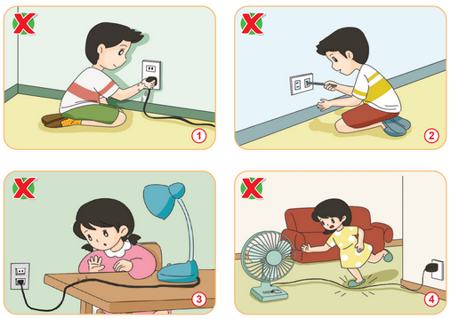
Thứ……ngày…..tháng…..năm…….
CÔNG NGHỆ
Bài 06: AN TOÀN VỚI MÔI TRƯỜNG CÔNG NGHỆ TRONG GIA ĐÌNH (T2)
1. An toàn với các đồ dùng sử dụng điện.
Hoạt động 1: Nhận biết một số tình huống không an toàn cho người từ các đồ dùng sử dụng điện.
+ Em hãy mô tả lại tình huống trong mỗi bức hình?
+ Nêu những nguy hiểm có thể xảy ra trong mỗi tình huống?
+ Em sẽ xử lý như thế nào khi gặp phải tình huống mất an toàn như vậy?

Slide 3
Thứ……ngày…..tháng…..năm…….
CÔNG NGHỆ
Bài 06: AN TOÀN VỚI MÔI TRƯỜNG CÔNG NGHỆ TRONG GIA ĐÌNH (T2)
Hoạt động 1: Nhận biết một số tình huống không an toàn cho người từ các đồ dùng sử dụng điện.
+ Em hãy mô tả lại tình huống trong hình thứ nhất ?
+ Nêu những nguy hiểm có thể xảy ra trong mỗi tình huống?
+ Em sẽ xử lý như thế nào khi gặp phải tình huống mất an toàn như vậy?
Cắm phích điện khi tay bị ướt
=> có thể bị giật điện
=> chỉ cắm phích điện khi tay khô ráo.

Slide 4
Thứ……ngày…..tháng…..năm…….
CÔNG NGHỆ
Bài 06: AN TOÀN VỚI MÔI TRƯỜNG CÔNG NGHỆ TRONG GIA ĐÌNH (T2)
Hoạt động 1: Nhận biết một số tình huống không an toàn cho người từ các đồ dùng sử dụng điện.
+ Em hãy mô tả lại tình huống trong hình thứ hai ?
+ Nêu những nguy hiểm có thể xảy ra trong mỗi tình huống?
+ Em sẽ xử lý như thế nào khi gặp phải tình huống mất an toàn như vậy?
Chọc vật kim loại vào ổ điện
=> có thể bị giật điện
=> không chọc bất cứ vật gì vào ổ cắm điện.

Slide 5
Thứ……ngày…..tháng…..năm…….
CÔNG NGHỆ
Bài 06: AN TOÀN VỚI MÔI TRƯỜNG CÔNG NGHỆ TRONG GIA ĐÌNH (T2)
Hoạt động 1: Nhận biết một số tình huống không an toàn cho người từ các đồ dùng sử dụng điện.
+ Em hãy mô tả lại tình huống trong hình thứ ba ?
+ Nêu những nguy hiểm có thể xảy ra trong mỗi tình huống?
+ Em sẽ xử lý như thế nào khi gặp phải tình huống mất an toàn như vậy?
Dây điện bị đứt, hở
=> chạm vào dây điện có thể bị giật
=> không lại gần dây điện bị đứt, hở.

Slide 6
Thứ……ngày…..tháng…..năm…….
CÔNG NGHỆ
Bài 06: AN TOÀN VỚI MÔI TRƯỜNG CÔNG NGHỆ TRONG GIA ĐÌNH (T2)
Hoạt động 1: Nhận biết một số tình huống không an toàn cho người từ các đồ dùng sử dụng điện.
+ Em hãy mô tả lại tình huống trong hình thứ tư ?
+ Nêu những nguy hiểm có thể xảy ra trong mỗi tình huống?
+ Em sẽ xử lý như thế nào khi gặp phải tình huống mất an toàn như vậy?
Dẫm lên dây điện
=> có thẻ bị ngã, dây điện kéo phích điện, đổ
đồ dùng,...
=> để gọn các đồ dùng điện ở vị trí thích hợp.

Slide 7
Thứ……ngày…..tháng…..năm…….
CÔNG NGHỆ
Bài 06: AN TOÀN VỚI MÔI TRƯỜNG CÔNG NGHỆ TRONG GIA ĐÌNH (T2)
1. An toàn với các đồ dùng sử dụng điện.
Nhắc nhở chúng ta khi nhìn thấy đồ dùng sử dụng điện không an toàn, chúng ta nên cảnh báo để người khác biết, sau đó báo cho người lớn để xử lý,...

Slide 8
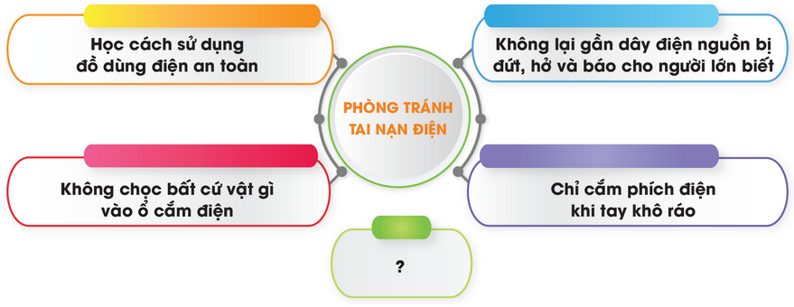
Thứ……ngày…..tháng…..năm…….
CÔNG NGHỆ
Bài 06: AN TOÀN VỚI MÔI TRƯỜNG CÔNG NGHỆ TRONG GIA ĐÌNH (T2)
Hoạt động 2: Tìm hiểu cách phòng tránh tình huống mất an toàn với các đồ dùng sử dụng điện.
Để phòng tránh bị thương do các đồ dùng sử dụng điện em cần phải làm gì?
Không lại gần dây điện nguồn bị đứt, hở; Báo cho người lớn khi thấy bất thường; Không chọc bất cứ vật gì vào ổ cắm điện; ...

Slide 9
Thứ……ngày…..tháng…..năm…….
CÔNG NGHỆ
Bài 06: AN TOÀN VỚI MÔI TRƯỜNG CÔNG NGHỆ TRONG GIA ĐÌNH (T2)
2. An toàn với các đồ dùng có nhiệt độ cao, khí ga.
Không chơi trong bếp; không tự ý bật bếp ga, nghịch lửa, báo với người lớn khi ngửi thấy mùi ga;.....

Slide 10
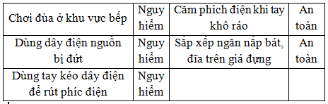
Thứ……ngày…..tháng…..năm…….
CÔNG NGHỆ
Bài 06: AN TOÀN VỚI MÔI TRƯỜNG CÔNG NGHỆ TRONG GIA ĐÌNH (T2)
Trò chơi: An toàn hay nguy hiểm

Slide 11

XIN CHÂN THÀNH CẢM ƠN
QUÝ THẦY CÔ GIÁO VÀ CÁC EM

